Slide 1
Qiimaynta tibaaxaha iyadoo la beddelayo ama aan la beddelin mawduuca
Tibaaxaha iyo qaaciidooyinka

Slide 2
Sida agabkeena waxbarista loogu talagalay fasalka

Slide 3
Waxaan qiimayn karaa tibaax halkaas oo mawduuca la beddelay iyo halka aan la beddelin.

Slide 4


Mawduuca isla'egta/qaaciidada waa doorsoome lagu muujiyey doorsoomayaal kale. Waa inuu leeyahay jibbaar 1 iyo isugeyn 1.
Tusaale ahaan, a waa mawduuca qaaciidadan
laakiin, a2 ma aha mawduuca qaaciidadan

Slide 5

Qiimaynta tibaaxaha iyadoo la beddelayo ama aan la beddelin mawduuca.
Dib-u-habaynta si loo xalliyo
Qiimaynta iyadoon la beddelin mawduuca

Slide 6
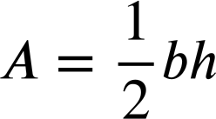
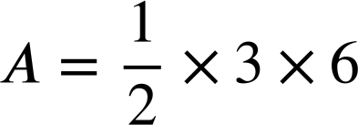
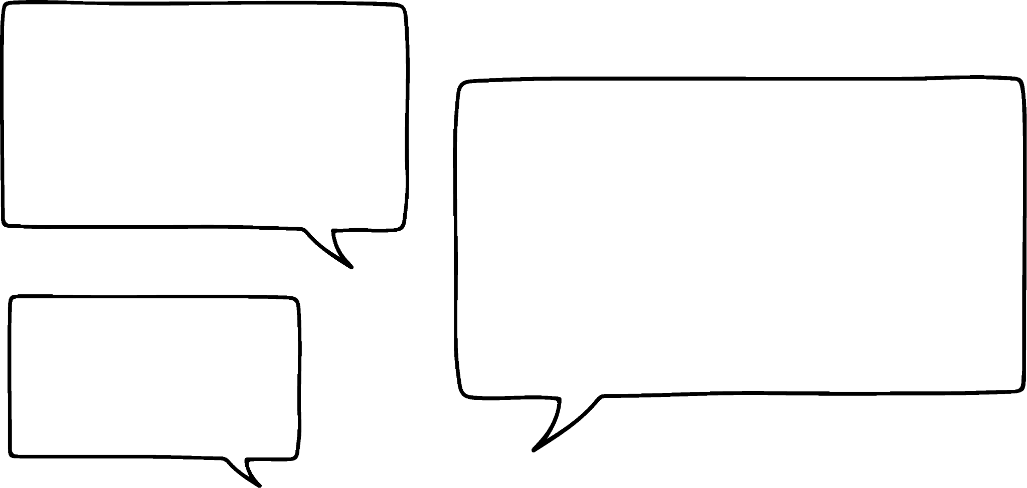
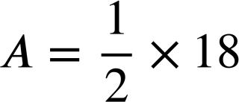

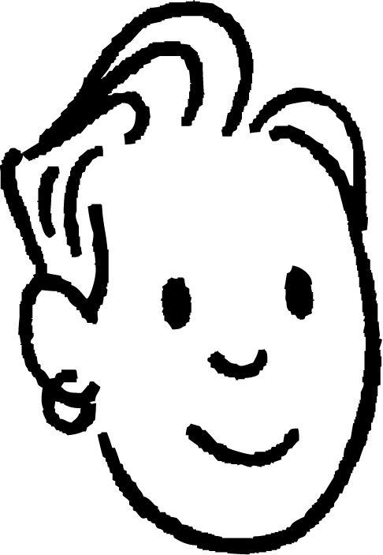
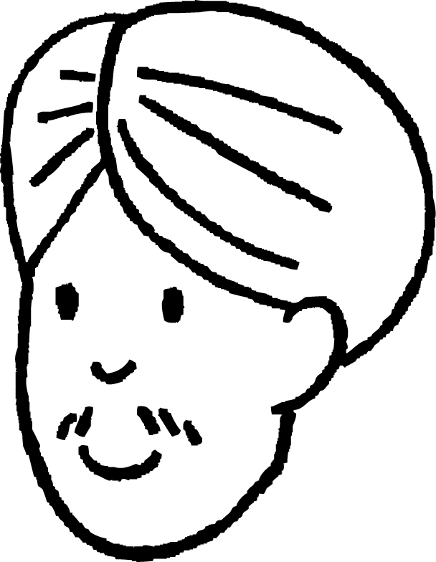
Dib-u-habaynta si loo xalliyo
Cali iyo Saciid waxay baranayaan joomatari.
6 cm
Waxaan isticmaali karnaa qaaciidadan si aan u ogaanno bedka.
3 cm
Bedku waa 9 cm2

Slide 7
Dib-u-habaynta si loo xalliyo
Dib-u-socodka ayaa ah meesha ardaydu inta badan ku qaldaan qaaciidooyinka.
Bedku waa 30 cm2, dhererku waa 6 cm. Soo hel salka.
6 cm
A = 30 cm2
b
Waxaan u malaynayaa inaan ku bilowno 30 ÷ 6 oo ah 5
Haa. Markaas waxay la xiriirtaa 'nus-qaadista' sidaas darteed waxaan u malaynayaa in saldhigu yahay 2.5 cm
Ma ku raacsan tahay Cali iyo Saciid?

Slide 8
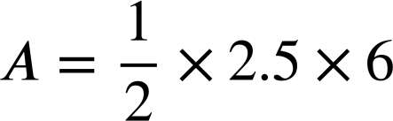
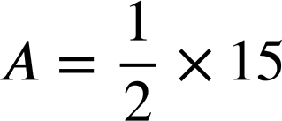
Dib-u-habayn si loo xalliyo
6 cm
A = 30 cm2
= 7.5 cm2
b
Haa. Marka waxay la xiriirtaa 'kala badh' (halving) marka waxaan u malaynayaa in salku yahay 2.5 cm
Waan tijaabin doonaa jawaabteena.
2.5 ma noqon karo sax!

Slide 9
Dib-u-habayn si loo xalliyo
Sababta bedka u fududaa in la helo dhibkii hore waa sababta oo ah bedka ayaa ahaa mawduuca (subject) qaacidada.
6 cm
3 cm
Haddii aan la garanayn ee aan doonayno inaan xallinno uu yahay mawduuca (subject) qaacidada, waxaan u shaqayn karnaa si hufan.

Slide 10
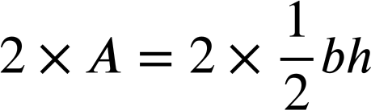

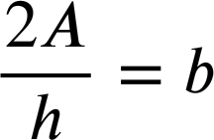
Dib-u-habayn si loo xalliyo
Ka dhigista b mawduuca (subject) qaacidada waxay ka dhigi kartaa dhibka Cali iyo Saciid mid toos ah.

Slide 11
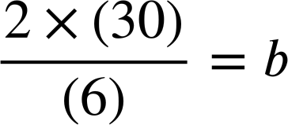
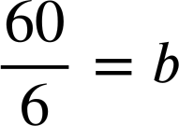
Dib-u-habayn si loo xalliyo
Bedku waa 30 cm2, dhererku waa 6 cm. Soo hel salka.
6 cm
Waxaan isticmaali karnaa habkan qaacidada si aan u xallinno salka.
A = 30 cm2
b
Salku waa 10 cm
Taasi way fududayd markii aan dib u habaynay qaacidada!

Slide 12
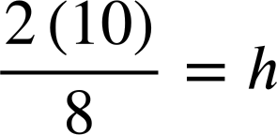
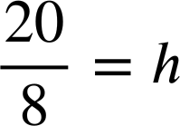
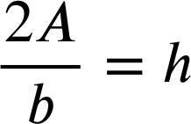
Dib u habayn si loo xalliyo
Bedka waa 10 cm2, saldhiggu waa 8 cm. Soo hel dhererka.
Dib u habee qaacidada si h uu u noqdo mawduuca, ka dibna qiimee si aad u hesho dhererka.
h
A = 10 cm2
8 cm
h = 2.5 cm

Slide 13
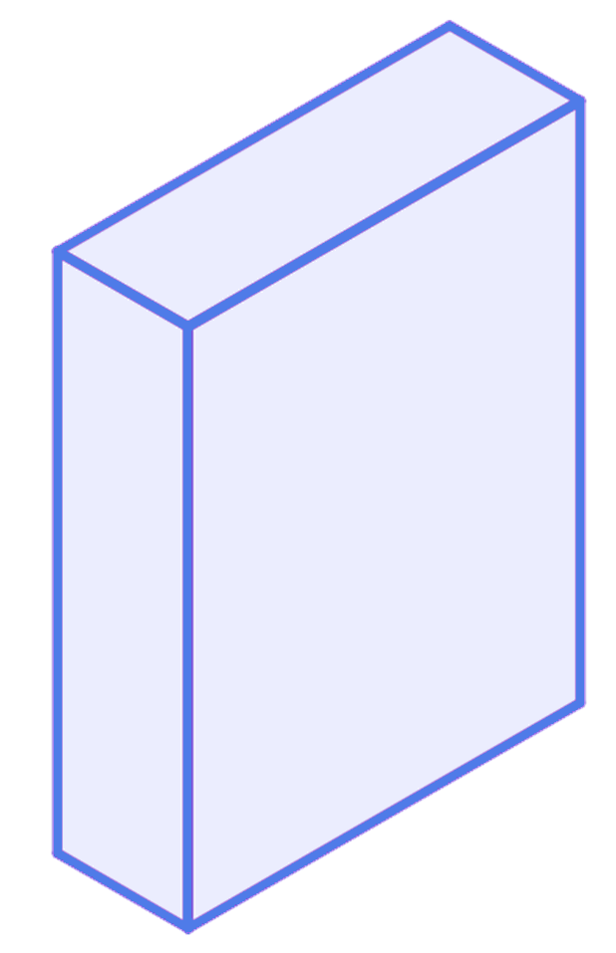
Dib u habayn si loo xalliyo
1) Qaacidada mugga cuboid waxaa loo qori karaa V = lwh
Dib u habee qaacidada si w uu u noqdo mawduuca. Ka dibna qiimee si aad u hesho ballaca cuboid leh dherer 1.6 cm, joog 2.25 cm, iyo mug 1.44 cm3
h
Waxaad isticmaali kartaa xisaabiyaha si aad u sameysid beddelka.
l
w

Slide 14
Dib u habayn si loo xalliyo
2) Qaacidada bedka goobada waa A = πr2
Dib u habee qaacidada si r uu u noqdo mawduuca. Ka dibna qiimee si aad u hesho radius goobada leh bed 80 cm2
Si jawaabtaada 2 d.p.
r
Waxaad isticmaali kartaa xisaabiyaha si aad u sameysid beddelka.

Slide 15
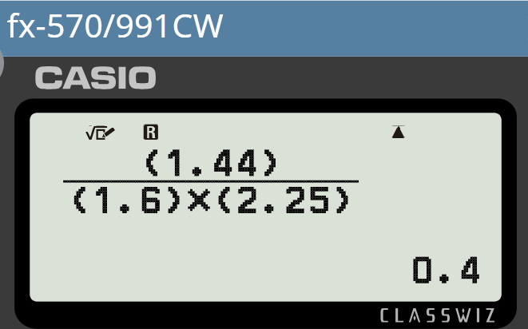
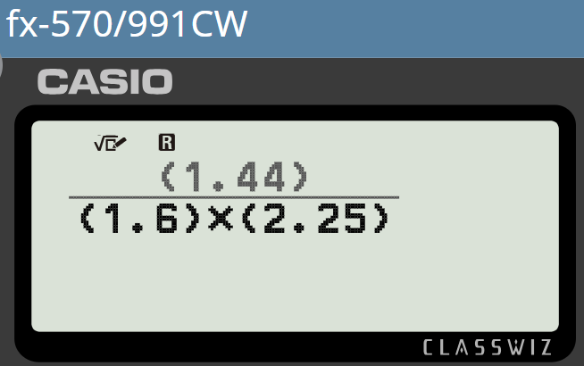
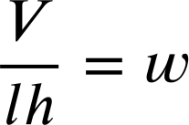
Dib u habayn si loo xalliyo
1) Qaacidada mugga cuboid waxaa loo qori karaa V = lwh
Dib u habee qaacidada si w uu u noqdo mawduuca. Ka dibna qiimee si aad u hesho ballaca cuboid leh dherer 1.6 cm, joog 2.25 cm, iyo mug 1.44 cm3
h
V = lwh
l
w
w = 0.4 cm

Slide 16
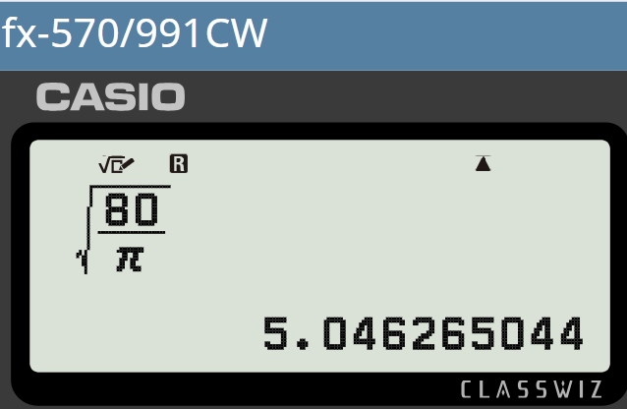
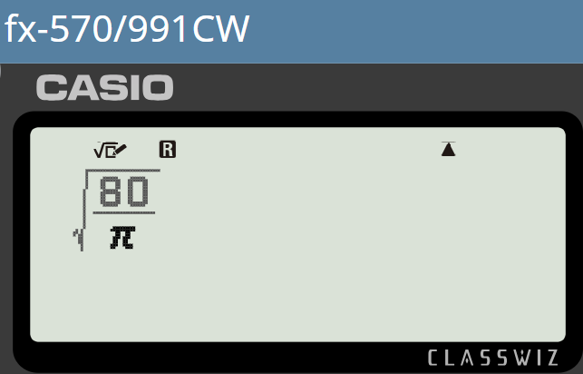
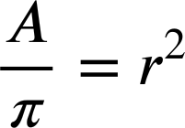
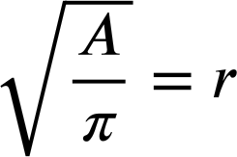
Dib-u-habayn si loo xalliyo
2) Qaacidada bedka goobada waa A = πr2
Dib-u-habi qaacidada (formula) si r uu u noqdo mawduuca (subject). Kadibna qiimee si aad u heshid radius (radius) goobada (circle) leh bed (area) 80 cm2
r
A = πr²
r = 5.05 cm (ilaa 2 d.p.)

Slide 17
Qiimaynta tibaaxaha (expressions) iyadoo mawduuca (subject) la beddelayo iyo iyadoon la beddelin
Dib-u-habayn si loo xalliyo
Qiimaynta iyadoon mawduuca (subject) la beddelin

Slide 18
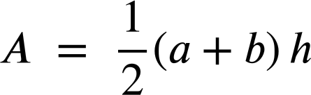
Qiimaynta iyadoon mawduuca (subject) la beddelin
Cali iyo Saciid hadda waxay baranayaan trapezium-yada.
Bedka (area) trapezium-ku waa 70 cm2, dhererka salka hoose waa 9 cm, dhererka salka sare waa 5 cm
b
h
Xisaabi dhererka (height).
a
Waxaan dib-u-habin karnaa qaacidadan (formula) bedka (area) si h uu u noqdo mawduuca (subject).

Slide 19
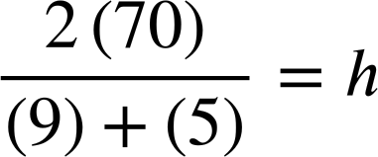

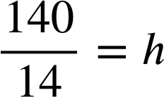
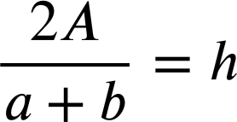
Qiimaynta iyadoon mawduuca (subject) la beddelin
Bedka (area) trapezium-ku waa 70 cm2, dhererka salka hoose waa 9 cm, dhererka salka sare waa 5 cm
b
Xisaabi dhererka (height).
h
a
Ma hubo in habkaasi uu ahaa mid waxtar badan dhibaatadan!
h = 10 cm

Slide 20
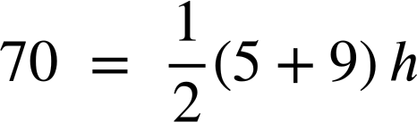
Qiimaynta iyadoon mawduuca (subject) la beddelin
Bedka (area) trapezium-ku waa 70 cm2, dhererka salka hoose waa 9 cm, dhererka salka sare waa 5 cm
b
Xisaabi dhererka (height).
h
Waa hagaag Saciid! Habkaagu wuxuu ahaa mid aad waxtar u badan markan!
a
70 = 7h
Waxaan qiimayn karnaa iyadoon marka hore dib-u-habin.
h = 10 cm
Waxaan qiimeyn karnaa iyada oo aan beddelin mawduuca, mararka qaarkoodna tani waxay noqon kartaa mid waxtar badan.

Slide 21
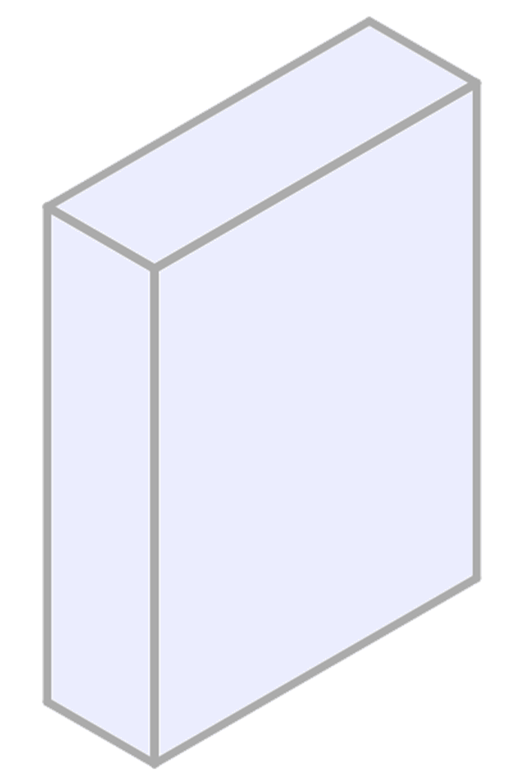
Dib-u-habayn si loo xalliyo
Cuboid (cuboid) wuxuu leeyahay ballac 4.5 cm, joog 20 cm, iyo mug (volume) 630 cm3
Ku beddel qaacidada V = lwh oo qiimee iyada oo aan dib-u-habayn, si aad u hesho dhererka (l).
h
V = lwh
630 = l × 4.5 × 20
l
630 = 90l
w
l = 7 cm
Habkani wuxuu ahaa mid aad waxtar u leh.

Slide 22
Qiimeyn iyada oo aan beddelin mawduuca
1) Cabbiraadaha maqan ee trapezium (trapezium).
a) Trapezium (trapezium) wuxuu leeyahay bed (area) 95 cm2, dhererka salka hoose 23 cm iyo dhererka salka sare 15 cm
b
h
Ku beddel iyada oo aan dib-u-habayn, si aad u hesho joogga (h).
a
b) Trapezium (trapezium) wuxuu leeyahay bed (area) 88 cm2, dhererka salka hoose 14 cm iyo joog 8 cm
Ku beddel iyada oo aan dib-u-habayn, si aad u hesho salka sare (b).
c) Kee ayaa ahaa dhibka ugu adag, (a) ama (b)? Qor jumlad sharraxaysa sababta oo soo jeedi hab kale oo lagu xalliyo.

Slide 23

Qiimeyn iyada oo aan beddelin mawduuca
2) Saddex-xagal qumman (right triangle) wuxuu leeyahay hypotenuse (hypotenuse) 13 cm, iyo dherer gaaban oo 12 cm
c
a) Ku beddel oo qiimee iyada oo aan dib-u-habayn, si aad u hesho dhererka gaaban ee hadhay.
a
b
b) Dib-u-habi si aad uga dhigtid a mawduuca, ka dibna ku beddel si aad u hesho dhererka gaaban ee hadhay.
c) Isbarbardhig hababka qaybta a) iyo b)

Slide 24
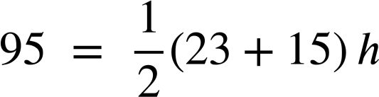
Qiimeyn iyada oo aan beddelin mawduuca
1) Cabbiraadaha maqan ee trapezium (trapezium).
b
a) Trapezium (trapezium) wuxuu leeyahay bed (area) 95 cm2, dhererka salka hoose 23 cm iyo dhererka salka sare 15 cm
h
Ku beddel (substitute) adigoon dib u habeyn (rearrange) si aad u hesho dhererka (height, h).
a
95 = 19h
h = 5 cm

Slide 25
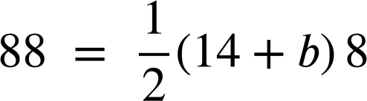
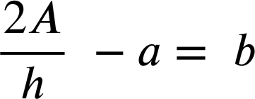

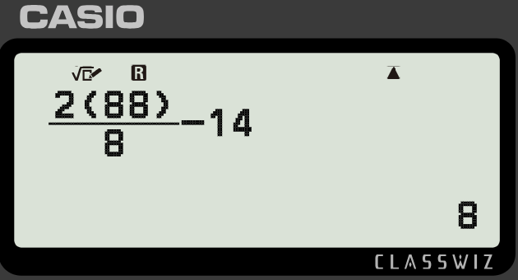
Qiimaynta iyadoon la beddelin mawduuca (subject)
1) Cabbirrada maqan ee trapezium-ka.
b
b) Trapezium-ku wuxuu leeyahay bed (area) 88 cm2, dhererka salka hoose 14 cm, iyo dherer (height) 8 cm
h
Ku beddel (substitute) adigoon dib u habeyn (rearrange) si aad u hesho salka sare (upper base, b).
a
c) Qaybta (b) waxay ahayd mashaakilaadka ugu adag. Waxay lahayd tillaabooyin badan oo xirfado badan ku lug lahaayeen, sidaas darteed fursado badan oo qalad ah.
Hab kale oo la isticmaali karo waa in dib loo habeeyo (rearrange) qaacidada (formula) si b u noqoto mawduuca (subject)…
88 = 56 + 4b
32 = 4b
…oo la beddelo (substitute).
b = 8 cm

Slide 26
Qiimaynta iyadoon la beddelin mawduuca (subject)
2) Saddex-xagal qumman (right triangle) wuxuu leeyahay hypotenuse 13 cm, iyo dherer gaaban oo 12 cm
c
a) Ku beddel (substitute) oo qiimee (evaluate) adigoon dib u habeyn (rearrange) si aad u hesho dhererka gaaban ee hadhay.
a
a² + 12² = 13²
b
a² = 13² − 12²
a² = 169 − 144
a² = 25
a = 5 cm

Slide 27
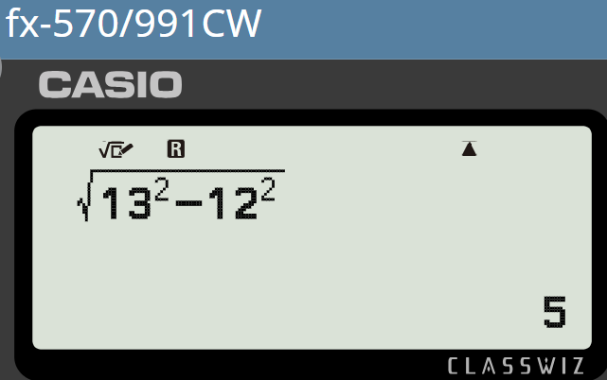

Qiimaynta iyadoon la beddelin mawduuca (subject)
2) Saddex-xagal qumman (right triangle) wuxuu leeyahay hypotenuse 13 cm, iyo dherer gaaban oo 12 cm
c
b) Dib u habeey (rearrange) si a u noqoto mawduuca (subject), ka dibna ku beddel (substitute) si aad u hesho dhererka gaaban ee hadhay.
a
b
a = 5 cm

Slide 28
Qiimaynta iyadoon la beddelin mawduuca (subject)
2c) Saddex-xagal qumman (right triangle) wuxuu leeyahay hypotenuse 13 cm, iyo dherer gaaban oo 12 cm
c
a) Qiimee (evaluate) adigoon dib u habeyn (rearrange)…
b) Marka hore dib-u-habayn…
a
a² + 12² = 13²
b
a² = 13² − 12²
Waxaa jira isku ekaansho badan oo u dhexeeya labada hab. Waxay nasiinayaan natiijo isku mid ah iyo heer shaqo oo isku mid ah dhibaatadan.
a² = 169 − 144
a² = 25
a = 5 cm
a = 5 cm

Slide 29
Qiimeynta tibaaxaha (expressions) iyadoo la beddelayo ama aan la beddelin mawduuca (subject)
Marka la raadinayo waxyaabaha aan la garanayn ee isla'egyada (equations) iyo qaaciidooyinka (formula), waxaan marka hore bedeli karnaa mawduuca (subject), ama qiimeyn karnaa tibaax (expression) halkaas oo mawduuca aan la beddelin. Labada hab waxay nasiinayaan natiijo isku mid ah. Waxaa na saaran inaan go'aamino marka uu hab kastaa ku habboon yahay.

